Slide 1
Занимательная математика для детей с нарушением речи
Prezentacii.com

Slide 2
Задача воспитателей помочь ребенку сохранить и развить стремление к познанию, удовлетворить детскую потребность в активной исследовательской деятельности.
Развитие элементарных математических представлений по праву занимает очень большое место в системе дошкольного образования. С помощью их идет умственное развитие ребенка, гибкость мышления, развитие логики. Все эти качества пригодятся детям для успешного развития и обучения в школе.
Prezentacii.com

Slide 3
Задачами математической подготовки дошкольников:
формирование знаний о множестве, числе, величине, форме, пространстве и времени, навыков и умении в счете, вычислениях, измерении, моделировании, но и развитии познавательных интересов и способностей, словесно-логического мышления, общее интеллектуальное развитие ребенка.

Slide 4
Нарушения развития речи дошкольника значительно осложняют обучение математике.

Slide 5
Дидактические игры
«Вырастим цветы»
Цель: Развивать творческое и пространственное воображение, логику мышления и действий. Развивать конструктивные способности, упражнять в составлении из частей целого. Закрепить знания цифр от 1 до 10. упражнять в умении «читать» кодовое обозначение блоков.
Развивающая среда: Набор блоков, 3 игровых светло-зеленых листа, с написанными в определенной последовательности, цифрами; шапочка зайца, корзинка.

Slide 6
«Неделька»
Цель: Закрепить знание геометрических фигур, а так же умение ориентироваться во времени: знание дней недели и их последовательности. Развивать внимание, память, мышление.
Развивающая среда: Набор блоков из семи геометрических фигур, четырнадцати и двадцати одой геометрической фигуры.

Slide 7
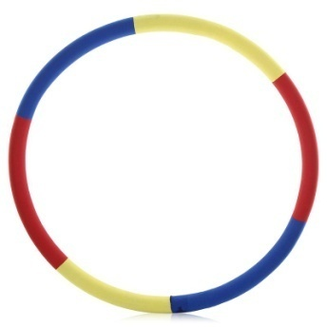
Игра с двумя обручами
Цель: Формирование операции классификации блоков по двум, трем, четырем Признакам с использованием кодов и без них. Определение областей пересечения в играх с обручами. Развитие логического мышления и внимания
Развивающая среда: обручи, наборы блоков

Slide 8
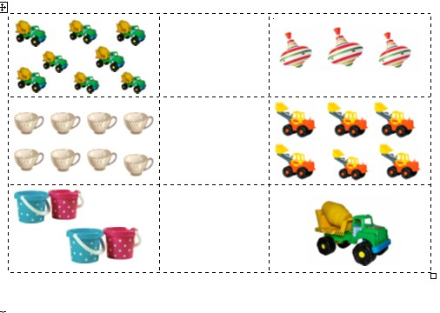
«Чем похожи, чем отличаются»
Цель: Развитие внимания, умение видеть характерные признаки предметов, сравнивать.
Развивающая среда: Картинки, отличающиеся несколькими признаками.

Slide 9
«Что изменилось»
Цель: Развитие памяти, внимания, мышления, наблюдательности.
Развивающая среда: Геометрические фигуры, Карточки с предметами, цифрами
1 2 3
1
2
3

Slide 10
«Заполни квадраты»
Цель: Упорядочивание предметов по различным признакам.
Развивающая среда: Карточки, разделенные на 9 квадратов (6 квадратов обозначены звездочками остальные пустые), набор геометрических фигур.

Slide 11
« Какая геометрическая фигура пропущена»
Цель: Умение осуществлять зрительно-мыслительный анализ способа расположения фигур; закреплять геометрические фигуры.
Развивающая среда: Карточки таблицы с геометрическими фигурами, геометрические фигуры.

Slide 12
«Построй мостик»
Цель: Закреплять знания детей о геометрических фигурах, их признаках и свойствах. Развивать умение размещать блоки в определенной последовательности. Развивать внимание, пространственное мышление.
Развивающая среда: Набор блоков; карточки – схемы, сюжетные картинки.

Slide 13
«Геометрическая мозаика» Цель: развивать творческое воображение, закреплять геометрические фигуры.
Развивающая среда: Геометрические фигуры.

Slide 14
Спасибо за внимание

